Slide 1
WEIGHT REGAIN AND WEIGHT FAILURE
PUNTO DI VISTA DEL CHIRURGO
QUANDO NON RIOPERARE
Dr Alessandro Contine
Centro accreditato SICOB
Ospedale di Città di castello
Usl umbria 1

Slide 2
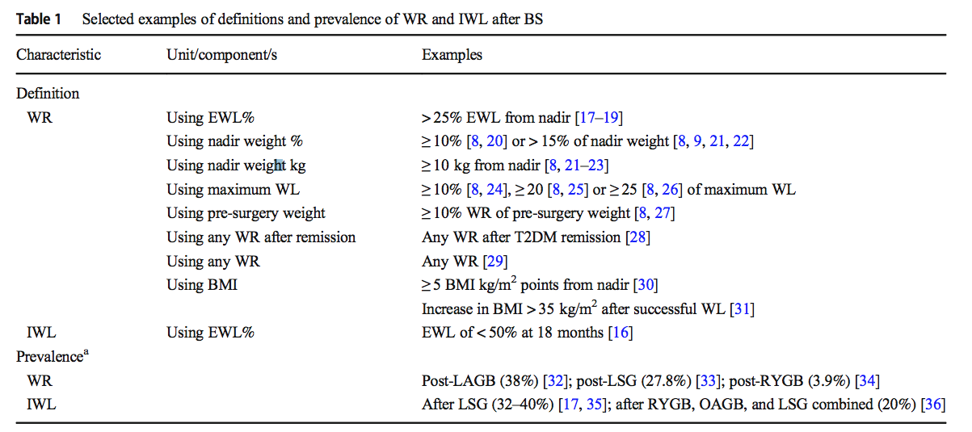
Definizione
WR
>25% EWL dal nadir
>10-15% peso dal nadir
>10kg dal nadir
>10-25% WL dal max WL
>10% WR del peso pre chirurgia
Qualsiasi WR dopo remissione del diabete
Qualsiasi WR
>5 BMI dal nadir
BMI >35 dopo corretto WL
IWL
EWL <50% dopo 18 mesi da chirurgia
Prevalenza
WR 38% post Bendaggio, 27% post Sleeve, 4% post RYGB
IWL 32-40% post Sleeve, 20% post RYGB, OAGB, Sleeve
Weight Regain and Insufficient Weight Loss After Bariatric Surgery: Definitions, Prevalence, Mechanisms, Predictors, Prevention and Management Strategies, and Knowledge Gaps—a Scoping Review Obesity Surgery (2021) 31:1755–1766

Slide 3
Interpretabilità estremamente variabile
Prevalenza
WR 38% post Bendaggio, 27% post Sleeve, 4% post RYGB
IWL 32-40% post Sleeve, 20% post RYGB, OAGB, Sleeve
WR 49% dei pazienti sottoposti a chirurgia bariatrica
Wr 64% dei pazienti sottoposti RYGB
WR varia tra il 44 e l'87% cinque anni dopo il bypass gastrico Roux-en-Y (RYGB)
Interessa il 20-25% dei pazienti dopo il nadir
Non e’ chiaro come valutare e affrontare il wr

Slide 4
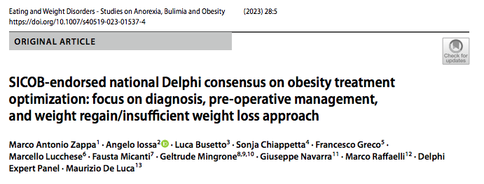
IWL : perdita di peso < 20% del peso iniziale o che non sposta il paziente verso una classe di obesità diversa da quella iniziale o che non porta al controllo complicanze metaboliche clinicamente significative.
WR significativo : qualsiasi peso ripreso entro il nadir che si adatta al valore o è molto vicino al valore iniziale (prima valutazione) con un effetto negativo sulla qualità della vita o che comporta un controllo clinicamente inadeguato delle complicanze metaboliche.

Slide 5

Quando si decreta il fallimento?
Angrisani L, Ferraro L, Santonicola A, Palma R, Formisano G, Iovino P. Long-term results of laparoscopic Roux-en-Y gastric bypass for morbid obesity: 105 patients with minimum follow-up of 15 years. Surg Obes Relat Dis 2021
3 anni
Mitchell JE, Christian NJ, Flum DR, Pomp A, Pories WJ, Wolfe BM, et al. Postoperative behavioral variables and weight change 3 years after bariatric surgery. JAMA Surg. 2016
3 anni
1anno
1 anno e 6 mesi
2 anni
3 anni
Eun Young Kim. Definition, Mechanisms and Predictors of Weight Loss Failure After Bariatric Surgery. J Metab Bariatr Surg. 2022

Slide 6
Fattori predisponenti/predittivi di WR?
BMI preoperatorio (>50)
Eta’ (>60)
Sesso (maschile)
Disturbi mentali
Presenza di comorbilita’
Weight Regain and Insufficient Weight Loss After Bariatric Surgery: Definitions, Prevalence, Mechanisms, Predictors, Prevention and Management Strategies, and Knowledge Gaps—a Scoping Review Obesity Surgery (2021) 31:1755–1766

Slide 7
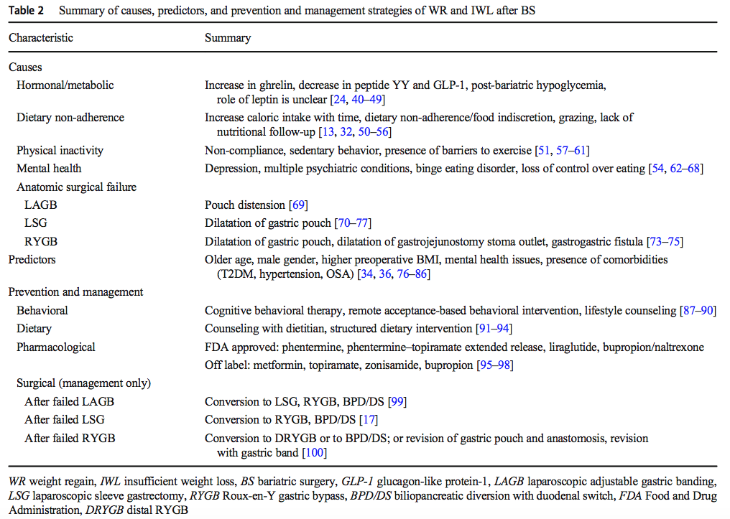
Perche’
Ormonale metabolico
Non aderenza alla dieta
Inattività fisica
Riacutizzazione condizioni mentali
Interventi primari errati
Anatomico-chirurgico
Weight Regain and Insufficient Weight Loss After Bariatric Surgery: Definitions, Prevalence, Mechanisms, Predictors, Prevention and Management Strategies, and Knowledge Gaps—a Scoping Review Obesity Surgery (2021) 31:1755–1766
Notes:
…

Slide 8


Perche’
Fallimenti procedurali: scivolamento dell’anello, fondo gastrico residuo, Residuo antro pilorico, dilatazione della tasca, dilatazione anastomosi
Alimentazione disregolata, mancata osservanza delle raccomandazioni dietetiche, ritorno alle precedenti abitudini, compreso la poca attivita’ motoria e la riacutizzazione dei problemi della sfera psicologica
Weight Regain After Bariatric Surgery: Scope of the Problem, Causes, Prevention, and Treatment. Current Diabetes Reports 2023

Slide 9
Sgranocchiare (Grazing)
Mangiare senza controllo (Loss-of-control eating)
Abbuffate (Binge eating)
Conceição E, Mitchell JE, Vaz AR, Bastos AP, Ramalho S, Silva C, et al. The presence of maladaptive eating behaviors after bariatric surgery in a cross sectional study: importance of picking or nibbling on weight regain. Eat Behav. 2014
Pizato N, Botelho PB, Gonçalves VSS, Dutra ES, de Carvalho KMB. Efect of grazing behavior on weight regain post-bariatric surgery: a systematic review. Nutrients. 2017
Conceição EM, Mitchell JE, Machado PPP, Vaz AR, Pinto-Bastos A, Ramalho S, et al. Repetitive eating questionnaire [Rep (eat)-Q]: Enlightening the concept of grazing and psychometric properties in a Portuguese sample. Appetite. 2017
Conceição EM, Mitchell JE, Engel SG, Machado PP, Lancaster K, Wonderlich SA. What is "grazing"? Reviewing its defnition, frequency, clinical characteristics, and impact on bariatric surgery outcomes, and proposing a standardized defnition. Surg Obes Relat Dis. 2014
6. Nicolau J, Ayala L, Rivera R, Speranskaya A, Sanchís P, Julian X, et al. Postoperative grazing as a risk factor for negative outcomes after bariatric surgery. Eat Behav. 2015

Slide 10
In quale fase del percorso individuare i fattori correlati al WR
Valutazione pre ointervento
Follow-up 18 mese
Follow-up 24°mese
Intervento bariatrico
Follow-up 1° mese
Folow-up 3° mese
Follow-up 6° mese
Follow-up 12° mese
Caratteristiche alimentari Stile di vita
Caratteristiche psicologiche
Condizione socio-economica Necessità di assumere farmaci Abuso di sostanze
Capacità di seguire le indicazioni
Sintomi ansioso depressivi
Grazing, Gorging, Emotional eating
Comportamenti Binge

Slide 11
In quale fase del percorso individuare i fattori correlati al WR
Valutazione pre ointervento
Follow-up 18 mese
Follow-up 24°mese
Intervento bariatrico
Follow-up 1° mese
Folow-up 3° mese
Follow-up 6° mese
Follow-up 12° mese
Grazing, Gorging, Emotional eating

Slide 12
In quale fase del percorso individuare i fattori correlati al WR
Valutazione pre ointervento
Follow-up 18 mese
Follow-up 24°mese
Intervento bariatrico
Follow-up 1° mese
Folow-up 3° mese
Follow-up 6° mese
Follow-up 12° mese
Sintomi ansioso depressivi
Grazing, Gorging, Emotional eating
Comportamenti Binge

Slide 13
Correlazione con WR e IWL
La presenza di Binge eating disorder nel pre o nel post
Eating Behavior as a Prognostic Factor for Weight Loss after Gastric Bypass. Obesity Surg 2007
La presenza di comportamenti alimentari compulsivi di binge, grazing o nibbling
Post-operative Psychosocial Predictors of Outcome in Bariatric Surgery. Obesity Surg 2015
Riacutizzazione di ansia e de pressione
Anxiety and depression in bariatric surgery patients: a prospective, follow-up study using structured clinical interviews. A effect Disord 2011
L’insoddisfazione dell’immagine corporea
relationship between emotional regulation and eating behaviour: a multidimensional analysis of obesity psychopathology. Eat Weight Disord. 2017
Abuso di alcool e di sostanze

Slide 14
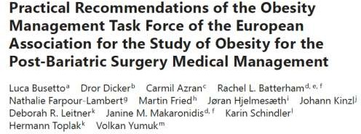

Follow-up rispettato inclusa l'educazione sui requisiti dietetici
=
risultati migliori e migliorati (BMI inferiore di circa il 10%) rispetto a coloro che non hanno partecipato a nessuno dei programmi di follow-up

Slide 15
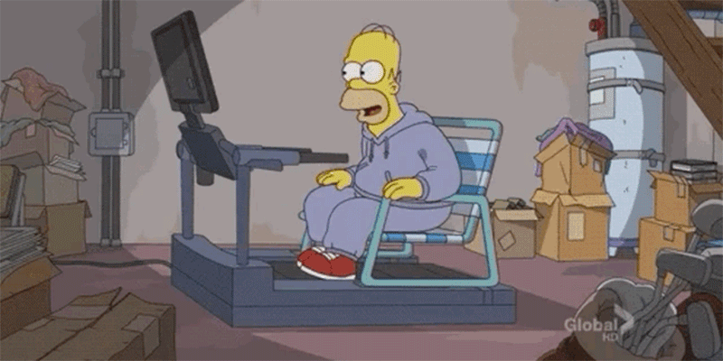
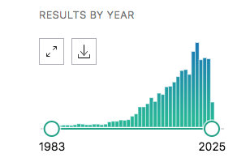
Esercizio fisico
Egberts K, Brown WA, Brennan L, O'Brien PE. Does exercise improve weight loss after bariatric surgery? A systematic review. Obes Surg. 2012
Ghannadi S, et al.: Evaluation of the Effect of the Pre-Operative Exercise Training on Weight Loss, Quality of Life, and Cardiopulmonary Parameter in Bariatric Metabolic Surgery: A Systematic Review and Meta-Analysis. Obes Surg. 2024
Chianelli M, Busetto L, et al.: Italian guidelines for the management of adult individuals with overweight and obesity and metabolic comorbidities that are resistant to behavioral treatment. J Endocrinol Invest. 2024
Niezgoda N, Chomiuk T, Mamcarz A, Śliż D. Physical Activity before and After Bariatric Surgery. Metab Syndr Relat Disord. 2025

Slide 16
Perdita di peso preoperatoria
Perdita di peso preoperatoria
La perdita di peso è raccomandata prima del BMS
Non è stabilito quanto
Ma almeno il mantenimento del peso rispetto all’inizio sono considerati una forte motivazione

Slide 17
Prevenire e/o trattare
Consulenza dietetica
Consulenza psicologica
Consulenza di attivita’ fisica
Multidisciplinare
Terapia comportamentale
Terapia dietetca
Mancano trials prospettici randomizzati
Sembra essere sicura ed efficace
Terapia farmacologica
Chirurgia Di revisione

Slide 18

Le linee guida aggiornate dell'ASMBS richiedono una valutazione comportamentale psicosociale formale e approfondita anche nella chirurgia di revisione

Slide 19
Controindicazioni
Elevato rischio anestesiolgico in pzt >70 anni
Disturbo bipolare, schizofrenia e psicosi non compensate
Trattamento psicofarmacologico importante
Rifiuto del supporto nutrizionale da parte del paziente
Notes:
Ovviamente di fronte alla presenza di controindicazioni assolute qualora non fossero state rispettate nella procedura primaria

Slide 20
Controindicazioni
Ansia, depressione (endogena o reattiva), disturbi alimentari e disturbi della personalità
Incapacità di aderire al percorso baraitrico
Aumento del peso pre-operatorio
RIVALUTAZIONE DELLE CONDIZIONI PREOPERATORIE PER RISTABILIRE UN NUOVO PUNTO DI PARTENZA ACCORDO AL 100%:
  Terapia cognitivo comportamentale
  Consulenza sullo stile di vita
  Consulenza dietetica
PREVISTA UNA RIVALUTAZIONE DOPO ADEGUATA TERAPIA
Notes:
Ma anche e sopratt in presenza di quelle controindicazioni relative che potrebbero essere responsabili di un fallimento

Slide 21
Quando non RIoperare???
STABILITÀ DEL PESO E RISULTATI REALISTICI (TIPO RISOLUZIONE DELLE COMORBILITÀ)
SE IL PAZ NON HA INTRAPRESO UN PROGRAMMA COMPORTAMENTALE ADEGUATO CHE INCLUDA COUNSELING PSICOLOGICO ED EDUCAZIONE ALIMENTARE
SE IL PAZIENTE NON SEGUE CORRETTAMENTE UN FOLLOW-UP
MANCATO IMPEGNO A LUNGO TERMINE NEL MODIFICARE LO STILE DI VITA
Istfan NW et al.: Approach to the Patient: Management of the Post-Bariatric Surgery Patient With Weight Regain. J Clin Endocrinol Metab. 2021

Slide 22
Il weight regain è un fattore estramamente frequente tra i soggetti sottoposti a interventi bariatrici, e rappresenta un’importante causa di redo-surgery.
Tra le cause che possono indurre il weght regain i fattori psicologici hanno un ruolo di grande importanza.
I fattori psicologici implicati nel weght ragain devono essere individuati nel percorso bariatrico che va dal pre al post intervento.
L’individuazione di questi fattori di rischio e il trattamento adeguato possono prevenire il recupero di peso, favorire il successo terapeutico e ridurre il rischi di una redo-surgery
Un adeguato supporto psicoterapeutico nel pre e nel post chirurgico può ridurre il rischio di scarsa aderenza al trattamento e di drop-out, che spesso è correlato a weight regain

Slide 23
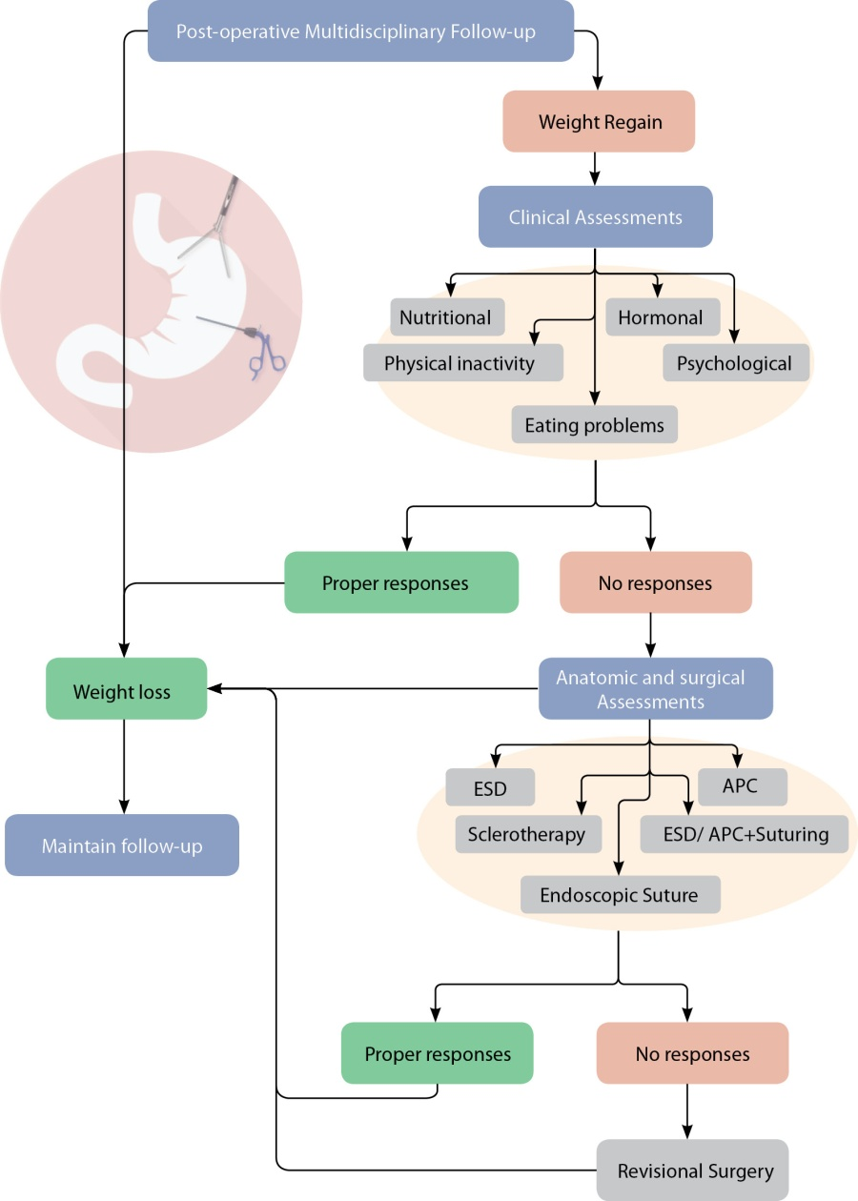
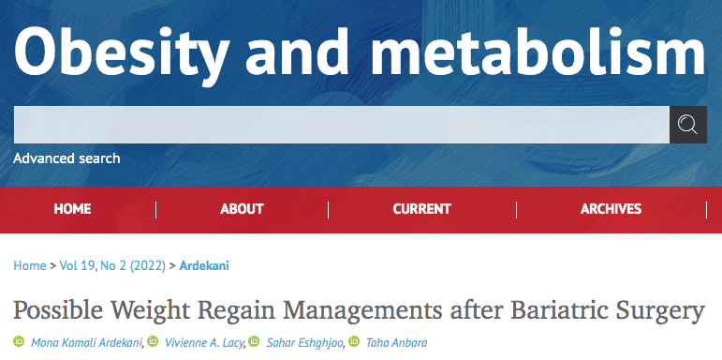
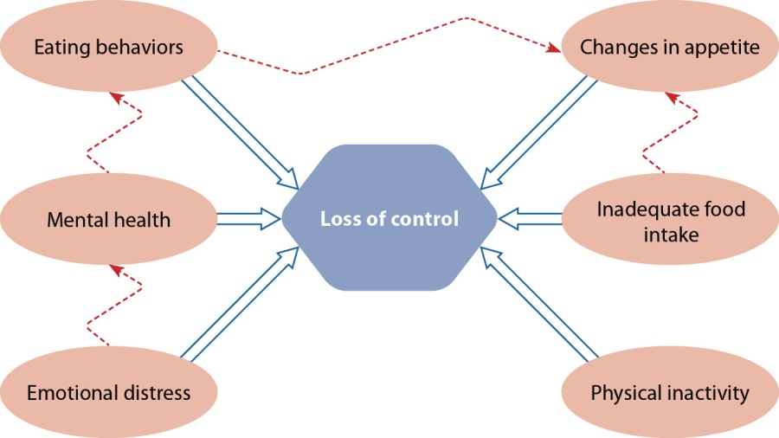

Slide 24


realta’
Abbiamo il dovere di verificare tutti questi aspetti
Laddove possibile intervenire sulle cause del fallimento
Altrimenti avremo un nuovo fallimento
Purtroppo oggi c’è una estrema facilità nel porre indicazione alla chirurgia bariatrica di revisione e qualche volta primaria
Perche’?:
  Numeri
  Facilità della tecnica in certi casi
  Senso di superiorità nei confronti di psicologhe e dietiste

Slide 25
La valutazione è veramente multidisciplinare?
Che percentuali di non idonei dal punto di vista psico-nutrizionale abbiamo?
Quanto ci atteniamo alle indicazioni della nostra psicologa e dietista?
Che percentuale avete di presa in carico per quei pazienti con controindicazioni relative?
Vi è mai capitato di ricevere al follow-up pazienti scartati operati in altra sede?
Vi e’ mai capitato di visitare pazienti che non avreste mai operato? O rioperato?

Slide 26
la chirurgia revisionale è ampiamente proposta in tutto il mondo e sta diventando sempre più popolare, ma è difficile stabilire un processo decisionale comune.
Nella letteratura esistente, nessun RCT ha documentato gli effetti di vari interventi chirurgici revisionali su WR/IWL quindi, la domanda "qual è il tipo di intervento chirurgico revisionale adatto per WR/IWL in termini di migliore WL e minori complicazioni" rimane senza una vera risposta
Linee guida EAES 2020: “ad oggi non sono disponibili raccomandazioni su come affrontare il problema’’
La decisione clinica di procedere con la chirurgia bariatrica/metabolica revisionale deve basarsi su una valutazione multidisciplinare completa del paziente, come raccomandato per la procedura primaria

Slide 27

Grazie

Slide 28
RYGB revisionale
RYGB dopo sleeve
RYGB o Sleeve dopo bendaggio
Inversione del peso come % di BMI persa:
43 e 63 % dopo a anno e 14-76% a 3 anni
EBWL del 40% a 1 anno
EBWL del 23-74 % a 44 mesi
Tran DD, Nwokeabia ID, Purnell S, Zafar SN, Ortega G, Hughes K, et al. Revision of Roux-En-Y gastric bypass for weight regain: a systematic review of techniques and outcomes. Obes Surg. 2016
Matar R, Monzer N, Jaruvongvanich V, Abusaleh R, Vargas EJ, Maselli DB, et al. Indications and outcomes of conversion of sleeve gastrectomy to Roux-en-Y gastric bypass: a systematic review and a meta-analysis. Obes Surg. 2021
Notes:
Sappiamo che la chirurgia di revisione funziona…è vero

Slide 29

Post BS weight regain management: re-do surgery
WEIGHT REGAIN
POST BS
RE-DO
SURGERY
Rischio di complicanze maggiore che nella
chirurgia primaria.
Calo di peso incerto.
Tendenza a shiftare verso procedure malassorbitive con maggior rischio di complicanze nutrizionali a lungo termine.

Slide 30
Revisione chirurgica
Studio radiologico ed endoscopico
Dilatazione della tasca nel bendaggio
Dilatazione della manica, persistenza del fondo o ampiezza dell’antro nella sleeve
Dilatazione delle tasca gastrica nel bypass
Ampiezza dell’anastomosi nel bypass
Eventuale presenza di fistola gastro-gastrica

